Slide 1
מדינת הרווחה-חלק א'
ישיבת הנהלת משרד החינוך

Slide 2
מדינת הרווחה- הגדרה
כינוי למכלול המנגנונים שמפעילה המדינה שמטרתם חלוקה מחדש של המשאבים בחברה

Slide 3
מדינת הרווחה- הגדרה
מנגנונים אלו אוספים משאבים מהאזרחים- בעיקר בצורת מיסים ומחלקים אותם מחדש באופנים צודקים

Slide 4
מדינת הרווחה- הגדרה
למטרות:
חינוך
רווחה
בריאות
דיור

Slide 5
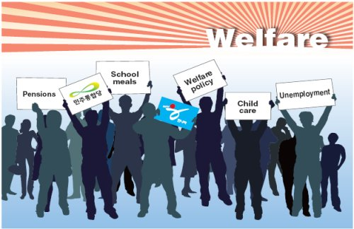
מדינת הרווחה- הגדרה
למדינת הרווחה יש מספר הגדרות, כאשר כל אחת מדגישה זווית אחרת

Slide 6
מדינת הרווחה- הגדרה
מדינת הרווחה היא חברה המבטיחה לתושביה רמת חיים מינימלית, תנאי מחיה בסיסיים, ובה הזדמנות נהיית נחלתו של כל אזרח

Slide 7
מדינת הרווחה- הגדרה
מושג של ממשלה, שבו המדינה ממלאת תפקיד מרכזי בהגנה ובקידום של הרווחה הכלכלית והחברתית של אזרחיה

Slide 8
מאפייני מדינת הרווחה
ביטחון סוציאלי
שוויון הזדמנויות
אינטגרציה

Slide 9
הבטחת הביטחון הסוציאלי
ביטחון סוציאלי
להבטיח לכל אזרחיה הגנה חברתית רציפה בתחומי:
הכנסה
טיפול רפואי
דיור
רווחה
חינוך

Slide 10
הבטחת הביטחון הסוציאלי
ביטחון סוציאלי
הגנה על האוכלוסייה מפני סיכוני החיים
אובדן הכנסה
מחלות
נכות
זקנה

Slide 11
מאפייני מדינת הרווחה
שוויון הזדמנויות
צמצום פערים בין השכבות באוכלוסייה על ידי מתן שוויון הזדמנויות לכל אחד

Slide 12
מאפייני מדינת הרווחה
תמיכה נכונה ממורה ותגובתו לכישלונות והצלחות הן משאב המאפשר לילד/ה לפתח את החוסן הנפשי שלו/ה
שוויון הזדמנויות
חוק חינוך ממלכתי – תשי"ג 1953 שם לעצמו את שוויון ההזדמנויות כאחד המטרות: "להעניק שוויון הזדמנויות לכל ילד וילדה, לאפשר להם להתפתח לפי צרכם וליצור אווירה המעודדת את השונה ותומכת בו"

Slide 13
מאפייני מדינת הרווחה
אינטגרציה
שילוב חברתי בשל ניגודים חברתיים ומעמדות חברתיים שונים

Slide 14
אינטגרציה חברתית
אינטגרציה
חיזוק הסולידריות והלכידות החברתית בין קבוצות אוכלוסייה שונות בחברה על ידי מתן שירותים המונעים בידוד או הפרדה של אוכלוסיות חלשות ומבטיחים נגישות שווה לשירותי הרווחה לכלל האוכלוסייה

Slide 15
מדינת הרווחה
כך, מדינת הרווחה מייצרת מערכת ביטוחים ושירותים של תלות הדדית בינה לבין אזרחיה, מבססת את עצמה ורוכשת את נאמנות אזרחיה

Slide 16
התומכים במדינת הרווחה
התומכים במדינת רווחה מתבססים על המושג זכויות חברתיות, הזכות לרמת חיים נאותה ובהן:
הזכות לחינוך
הזכות לבריאות
הזכות לדיור
הזכות לרווחה

Slide 17
התומכים במדינת הרווחה
על המדינה מוטלת החובה
לספק זכויות אלה

Slide 18
מדינת הרווחה בתורה
יסודות מדינת הרווחה מצויים בתורה
ובמסורת של התורה היהודית

Slide 19
מדינת הרווחה בתורה
על מי מטילה התורה
את המחויבות החברתית?
חוקי המקרא מציגים אחריות לא על השלטון בלבד,
היחיד הוא שאחראי לרווחתה הכלכלית של החברה.

Slide 20
מדינת הרווחה בתורה
חוקי המקרא פונים אל כל אחד ואחת מישראל ומחייבים אותם לעשות לשיפור מצבם של הנזקקים וחסרי היכולת.

Slide 21
בתנ"ך
לא השלטון לבדו אחראי לרווחת הפרט
התפיסה המקראית מניחה כי העוני הוא חלק בלתי-נפרד מהמציאות האנושית.

Slide 22
בתנ"ך
לפיכך, קובעת התורה:
"כי לא יחדל אביון מקרב הארץ"

Slide 23
בתנ"ך
ומחייבת:
"על כן אנוכי מצווך לאמור: פתוח תפתח את ידך לאחיך לענייך ולאביונך בארצך"
דברים ט"ו, י"א

Slide 24
בתנ"ך
מחויבות היחיד לחלשים עוברת כחוט השני בנוכחות הנביאים המתריעים על עוולות חברתיות:

Slide 25
בתנ"ך
"משפט אמת שפטו וחסד ורחמים עשו
איש את אחיו, ואלמנה ויתום, גר ועני
אל תעשקו ורעת איש אחיו
אל תחשבו בלבככם"
זכריה ז –ט-י

Slide 26
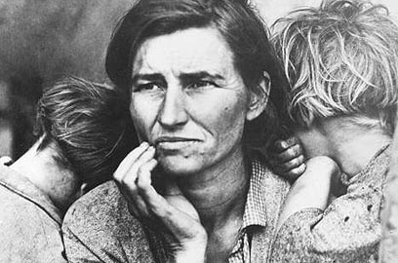
התפתחות מדינת הרווחה
התפתחות מדינת הרווחה חלה בעקבות המשבר הגדול של 1929

Slide 27
התפתחות מדינת הרווחה
היה חשש כבד שהסדר החברתי יתפרק, על ידי אנשים שנותרו חסרי כל, מובטלים.

Slide 28
התפתחות מדינת הרווחה
מודל מדינת הרווחה הוצג כקריאת תיגר על תפיסת ה"יד הנעלמה" והשוק החופשי ששלטו עד אז

Slide 29
התפתחות מדינת הרווחה
המושג מדינת הרווחה קיבל משמעות ותוקף אחרי מלחמת העולם השנייה, כאשר עלה הצורך של המדינות לספק לאוכלוסייה הפגועה מן המלחמה, שירותים בסיסיים:
תעסוקה
דיור
טיפול רפואי
מזון

Slide 30
התפתחות מדינת הרווחה
ביסודו של רעיון זה עמדה ההסכמה שעל המדינה להתמקד בצמיחה כלכלית וברווחת אזרחיה, באמצעות התערבות ממשלתית

Slide 31
התפתחות מדינת הרווחה
מדוע שתתערב המדינה?

Slide 32
התפתחות מדינת הרווחה
בשל ההבנה שהתגבשה באשר לחוסר היכולת המובנה של מנגנון השוק לווסת את עצמו ללא התערבות חיצונית

Slide 33
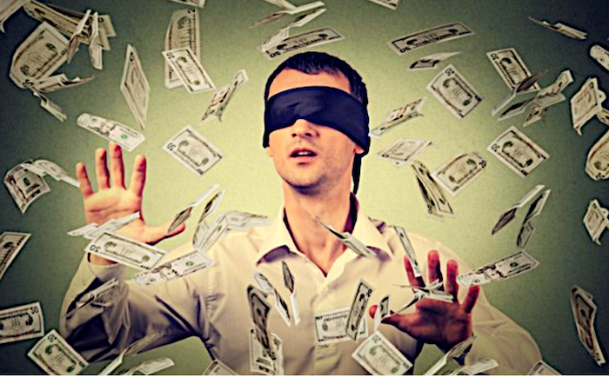
התפתחות מדינת הרווחה
למעשה, התחרות החופשית הגדילה את חוסר הביטחון הכלכלי והחברתי והפכה את כלכלת השוק לאיום על חלקים גדולים במדינות המתועשות

Slide 34
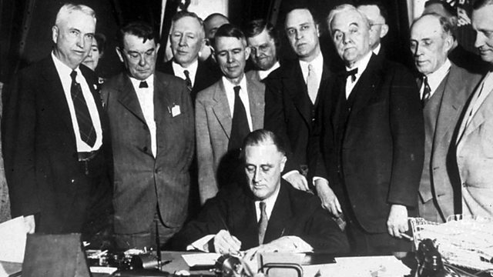
New deal
מדיניות כלכלית של מעורבות ממשלתית שהונהגה בארה"ב, 1929, במטרה להוציא את המדינה מ"השפל הגדול" שלאחר נפילת הבורסה

Slide 35
New deal- עיקרי התכנית
השקעות בסקטור הציבורי
פיתוח מקומות תעסוקה
תקציב לאומי לתשתיות
תמיכה במפעלים

Slide 36
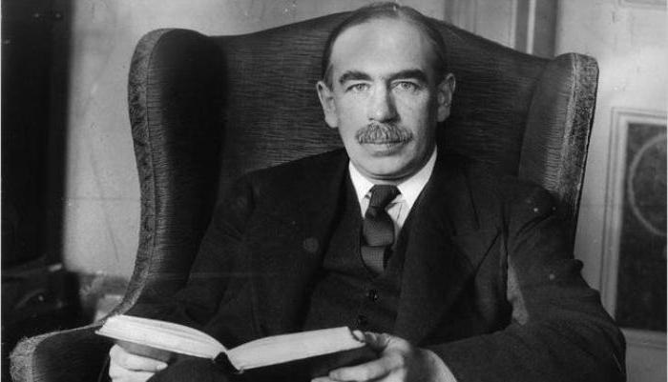
המהפכה הקיינסיאנית
תיאוריה כלכלית שפותחה על ידי הכלכלן הבריטי ג'ון מינרד קיינס, שהאמין שהתערבות ממשלתית פעילה בשוק הינה השיטה היחידה להבטיח צמיחה כלכלית ויציבות.

Slide 37
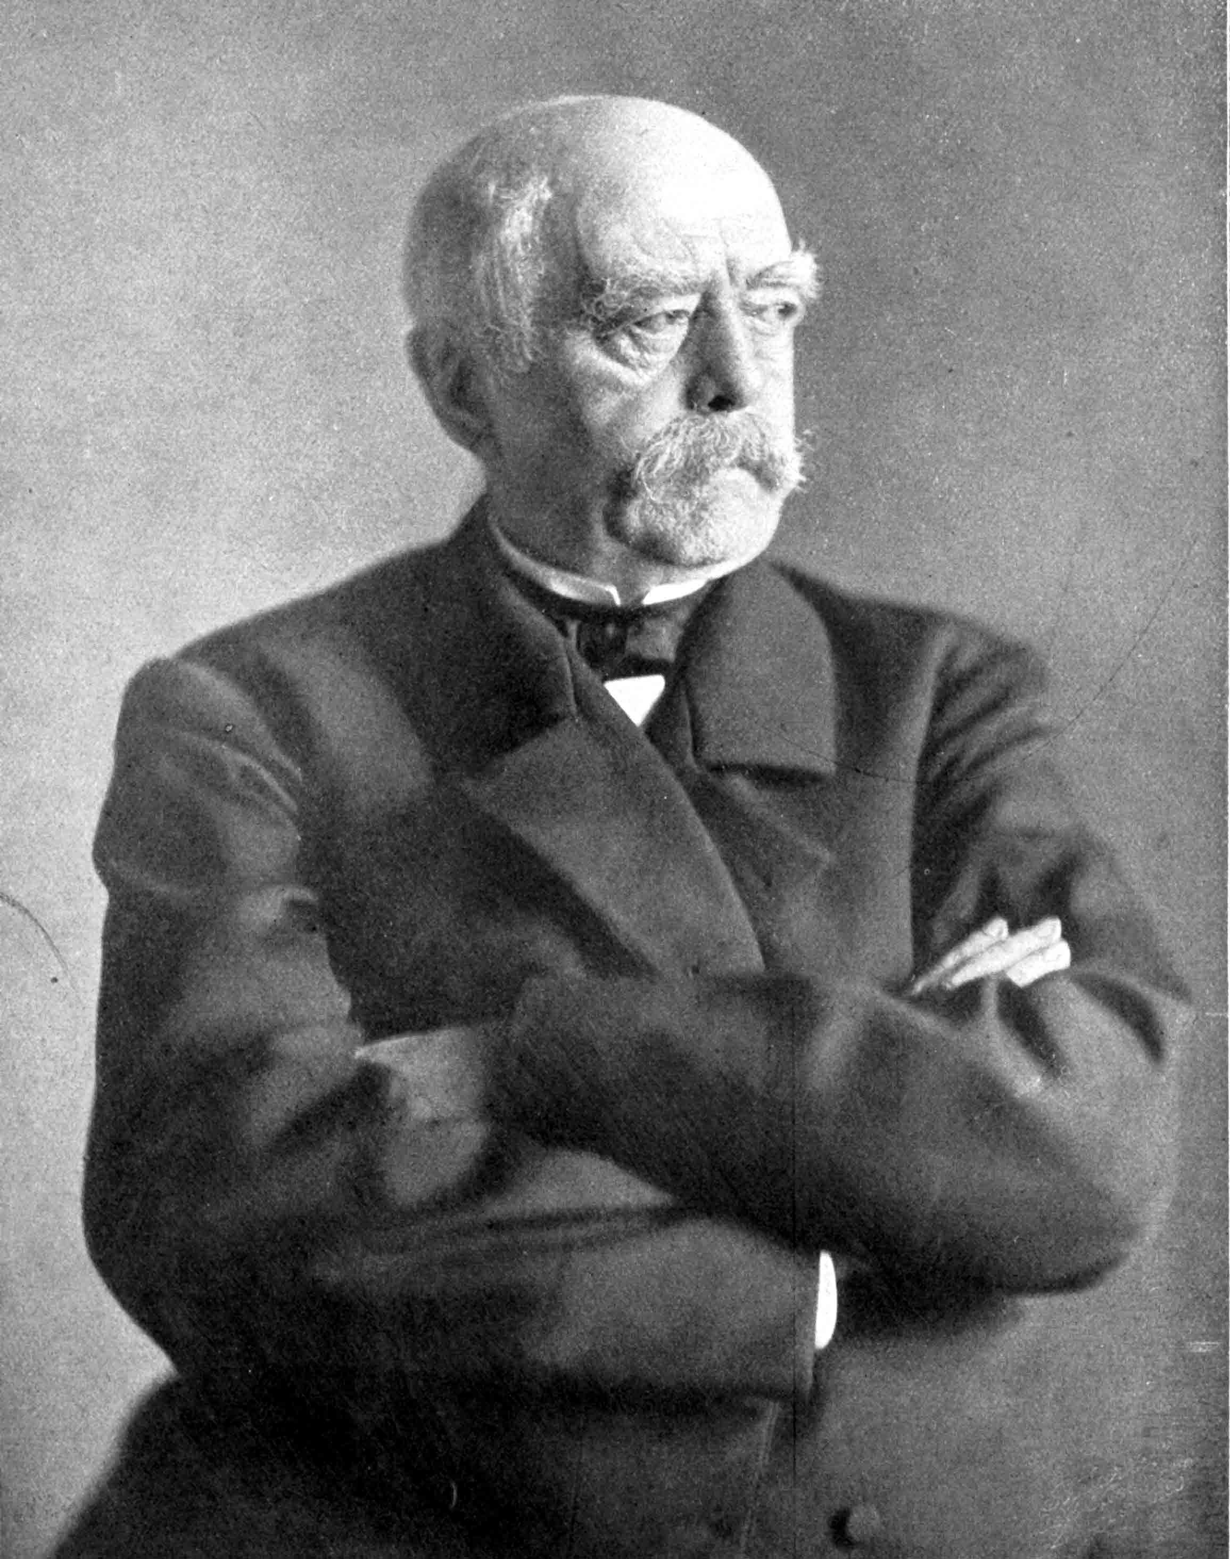
המקרה הגרמני
גרמניה תחת שלטונו של ביסמרק מציעה לעולם המערבי את מושג "הביטוח הלאומי", את ביטוחי תאונות העבודה, את הפנסיה, את שעות העבודה המקסימליות, ועוד

Slide 38
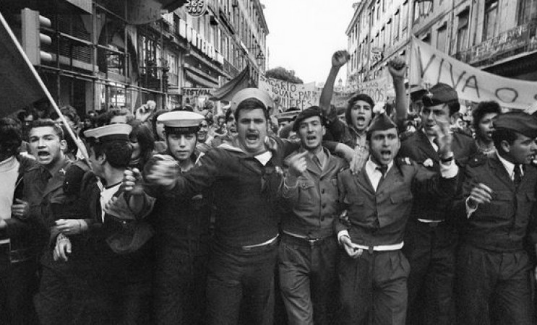
המקרה האנגלי
ממשלת צ'רצ'יל של שנת 1941 מוצאת עצמה עם גילויי עוני, בערות, תחלואה, ומאוימת מתנועות המון פאשיסטיות, שמצליחות במקומות בהם נדמה שהדמוקרטיה נכשלה

Slide 39
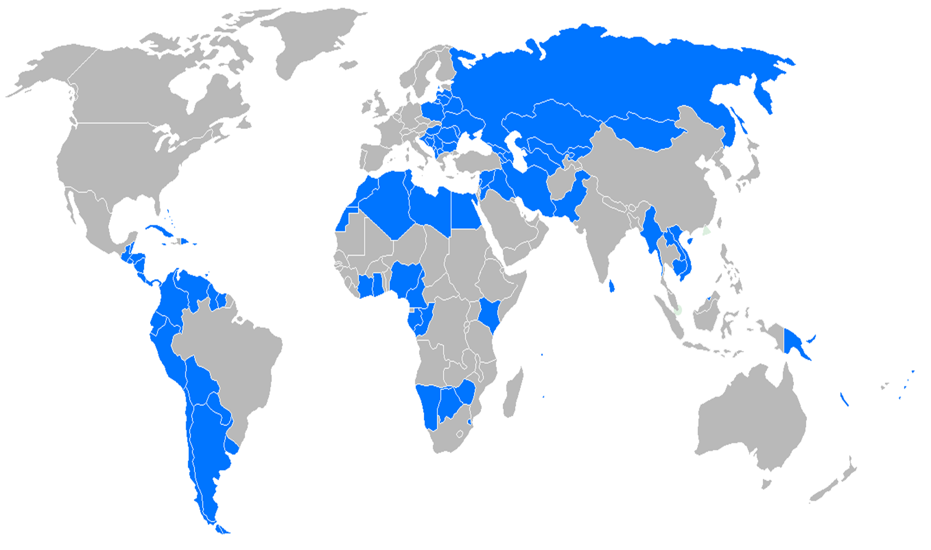
מדינות רווחה בעולם
רוב המדינות הדמוקרטיות המפותחות, המבוססות על כלכלת שוק, מוגדרות כמדינות רווחה

Slide 40
מדינות רווחה בעולם
אך מדינות הרווחה השונות נבדלות זו מזו במידת המעורבות שלהן בפעילות הכלכלית ובהיקפם של הסדרי הרווחה שהן מעניקות לאזרחיהן

Slide 41
מדינות רווחה בעולם
איך משווים בין המדינות השונות?
ההבדלים בין המדינות למעשה נובעים מהשקפות עולם שונות ומנוגדות

Slide 42
ההשקפה הסוציאל-דמוקרטית
השקפה הדוגלת במחויבות חברתית גדולה של הכלל לרווחת הפרט, ולכן תומכת במעורבות רבה של המדינה בפעילות הכלכלית

Slide 43
ההשקפה הסוציאל-דמוקרטית
השקפה זו מעניקה עדיפות גבוהה להגברת השוויון החברתי-כלכלי, לצמצום הפערים ולקידום הצדק החברתי

Slide 44
ההשקפה הסוציאל-דמוקרטית
הולנד
שבדיה
נורבגיה
פינלנד

Slide 45
ההשקפה הניאו-ליברלית
השקפה זו מעמידה במרכז את הערך הדמוקרטי של חירות הפרט לחיות את חייו כרצונו, תוך התערבות מינימלית של החברה והמדינה

Slide 46
ההשקפה הניאו-ליברלית
המעורבות של המדינה תתמקד רק בחלשים ובנזקקים, אלה שאינם מסוגלים להסתדר בכוחות עצמם ללא התערבות המדינה

Slide 47
ההשקפה הניאו-ליברלית
ניו-זילנד
יפן
ארה"ב
אוסטרליה

Slide 48
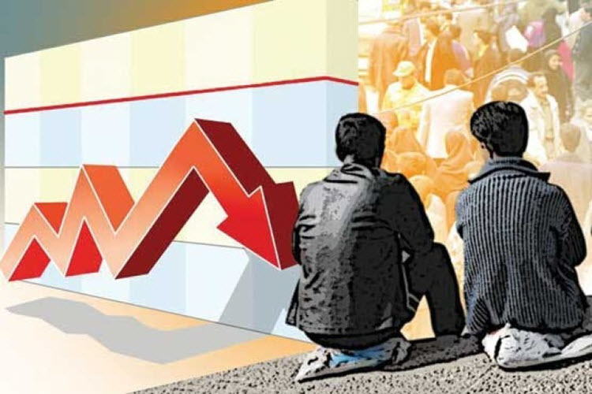
נסיגתה של מדינת הרווחה
מאז הגיעה לשיאה בשנות ה-70, נתונה מדינת הרווחה במשבר הולך ומחריף

Slide 49
נסיגתה של מדינת הרווחה
בתחילת שנות ה-70 פקד את העולם המתועש משבר כלכלי ודמוגרפי:
הצמיחה הכלכלית הואטה
מספר המובטלים עלה
כוח העבודה הצטמצם
ירידה במימון שירותי הרווחה

Slide 50
נסיגתה של מדינת הרווחה
במקביל, גם האווירה החברתית החלה להשתנות:
נחלשה הסולידאריות החברתית והחל להתערער הקונצנזוס הפוליטי באשר למדינת הרווחה

Slide 51
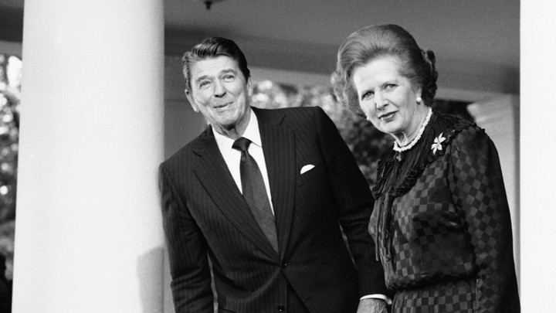
נסיגתה של מדינת הרווחה
המהפכה הלשונית איפשרה להתחיל :
על רקע זה התפתח הימין הכלכלי החדש, ה"ניאו-ליברליזם", והציע גישה של הפחתת ההוצאה הציבורית על שירותים חברתיים ועל ביטוח סוציאלי

Slide 52
החלופה למדינת הרווחה
שוק כלכלי חופשי הפועל ללא התערבות המדינה
הסרת האחריות מן הממשל לרווחה של האוכלוסייה בכללותה
העברת האחריות הכמעט בלעדית לפרט- האדם ידאג לעצמו ולרווחתו
יצירת רשת ביטחון לאלה שלא הצליחו ע"פ מבחני זכאות
צמצום ההוצאה הציבורית
הפחתת המיסוי
אינדיווידואליזם כלכלי ובחירה אישית

Slide 53
נסיגתה של מדינת הרווחה
התערערות האמונה במדינת הרווחה כפתרון לבעיות חברתיות
גופים ומוסדות ללא מטרות רווח תופסים תפקיד מרכזי
מעבר לגופים פרטיים שמספקים שירותי רווחה
כלכלה של גלובליזציה ותלות הדדית

Slide 54
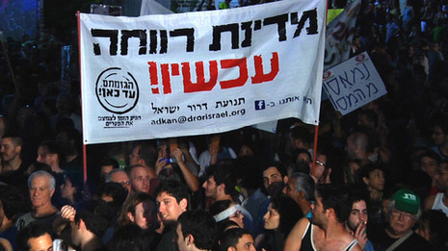
מדינת הרווחה בישראל

Slide 55
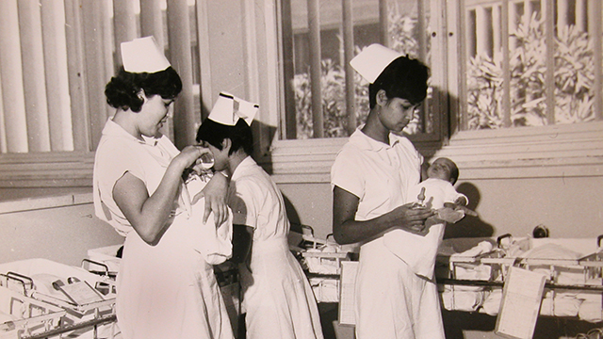
מדינת הרווחה בישראל-מבט היסטורי
בעשורים הראשונים להקמתה, ועל אף האילוצים הרבים והמתחים במישור המדיני, חברתי וכלכלי, הצליחה המדינה לכונן מדינת רווחה על בסיס העקרונות הסוציאל-דמוקרטיים

Slide 56
מדינת הרווחה בישראל- מבט היסטורי
מדיניות הרווחה הסוציאל-דמוקרטית באה לידי ביטוי ב-3 אופנים עיקריים:
חקיקת חוקים חברתיים: חוק לימוד חובה (1949),
ביטוח לאומי (1953), רפורמת האינטגרציה בחט"ה (1968)
מימון ממלכתי של השירותים החברתיים
הקמת תשתית ארגונית של שירותי רווחה בכל רחבי המדינה
פרופ' יוסף קטן (2000)

Slide 57
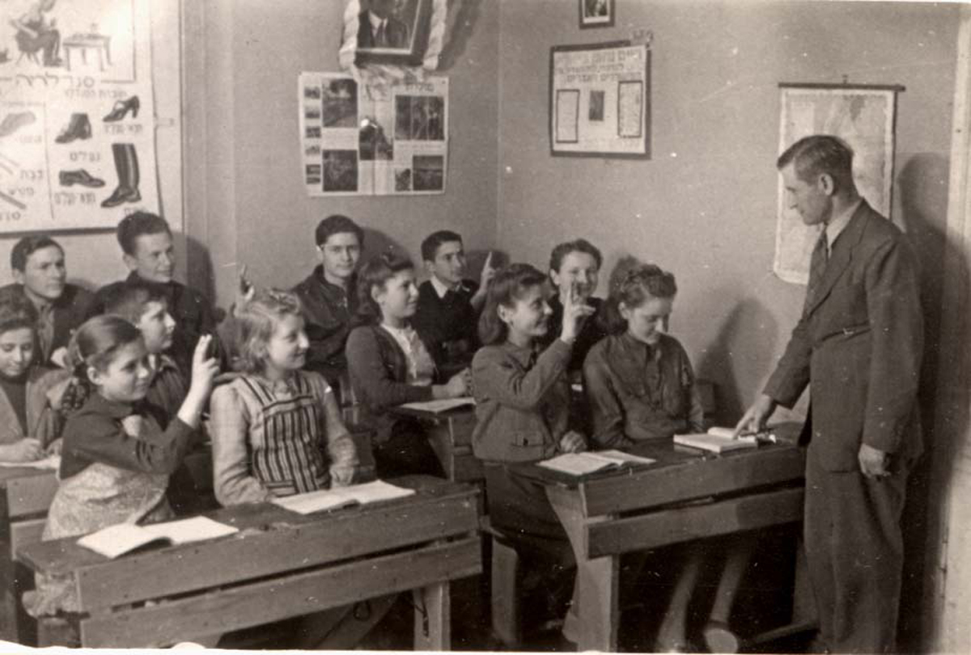
מדינת הרווחה בישראל- מבט היסטורי
מגמה זו נמשכה עד שלהי שנות ה-70, אז השתנתה המפה הפוליטית בישראל ובעולם

Slide 58
מדינת הרווחה בישראל- מבט היסטורי
למדינת הרווחה הישראלית החלו לחדור רעיונות ניאו-ליברליים בתקווה שיתמודדו עם המשבר הכלכלי שהלך והתהווה

Slide 59
מדינת הרווחה בישראל- מבט היסטורי
ואכן, מאז שנות ה-80 ניכר צמצום אחריותה של המדינה לרווחת אזרחיה, שבא לידי ביטוי בשני אופנים

Slide 60
מדינת הרווחה בישראל- מבט היסטורי
צמצמום ההשקעה בחינוך, בתעסוקה, בדיור ובמערכת השירותים הסוציאליים

Slide 61
מדינת הרווחה בישראל- מבט היסטורי
העברתם של שירותי הרווחה מידי המדינה לידיים פרטיות או למגזר השלישי

Slide 62
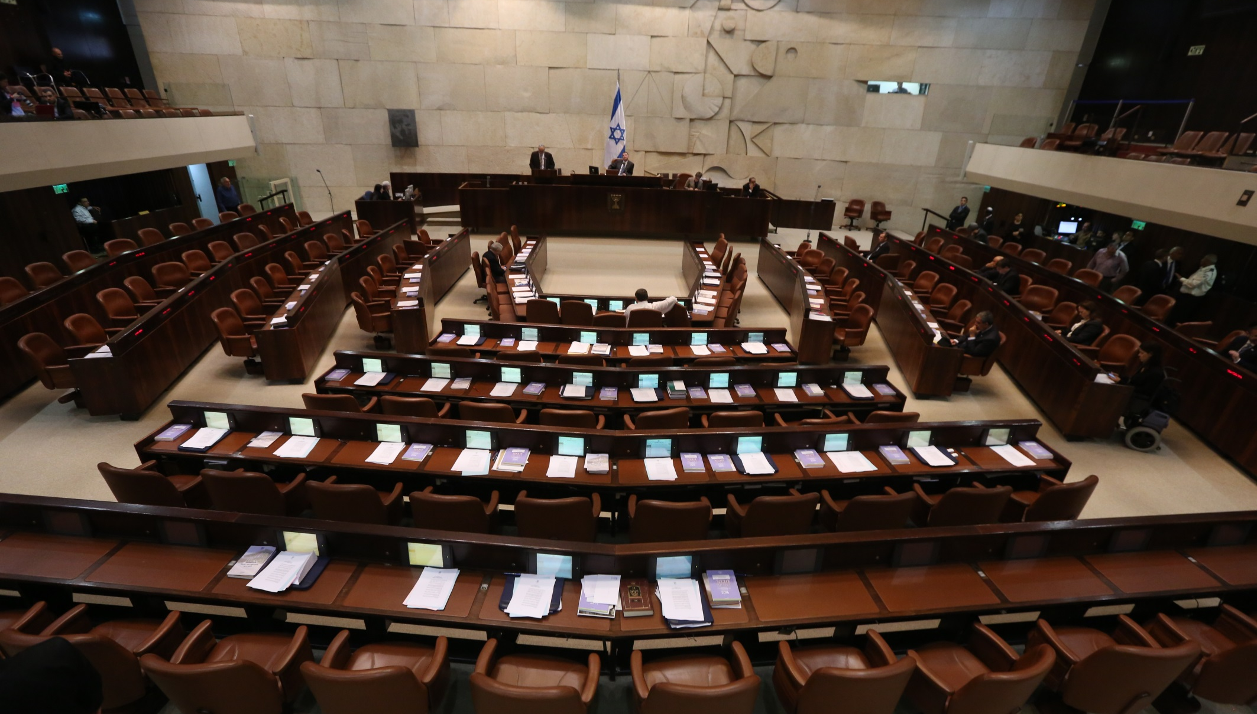
מדינת הרווחה בישראל
החל מאמצע שנות ה-90 ישנו מעבר ברור למדיניות רווחה ניאו-ליברלית שמרנית בישראל
סוציאל- דמוקרטי
ניאו-ליברלי
הויכוח מתנהל בין שני זרמים אידאולוגיים:

Slide 63
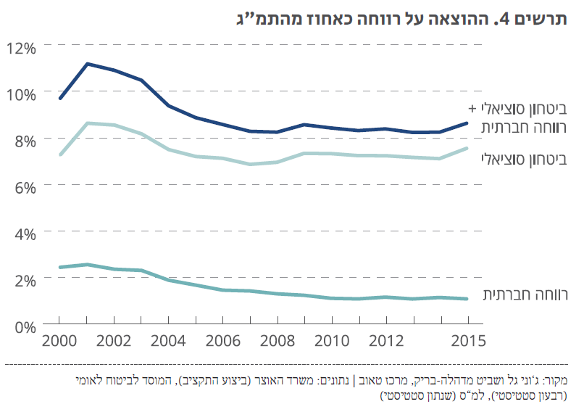
מדינת הרווחה בישראל
המהפכה הלשונית איפשרה להתחיל :

Slide 64
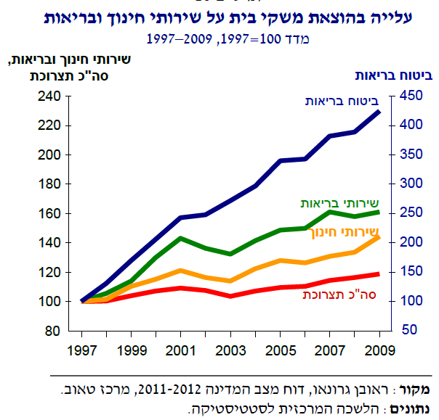
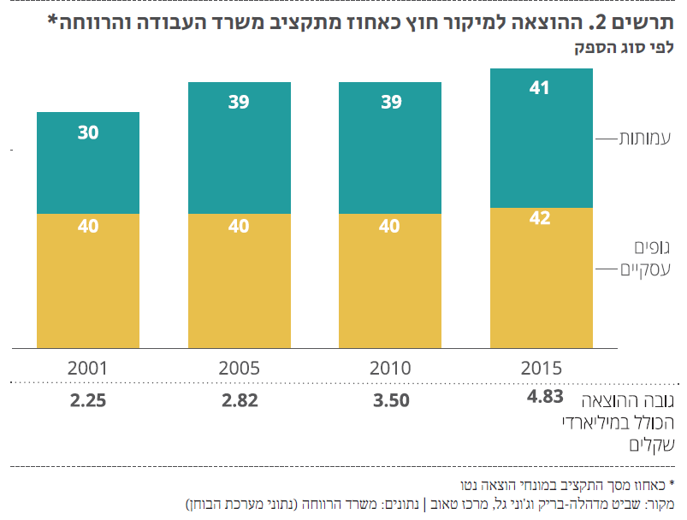
מדינת הרווחה בישראל

Slide 65
הפרטה
הפנייה לעבר ליברליזציה כלכלית במהלך העשורים האחרונים באה לידי ביטוי בראש ובראשונה בתהליכי ההפרטה

Slide 66
הפרטה
ההפרטה משרטטת מחדש את הגבול בין המדינה לבין החברה האזרחית ומחוללת שינויים מוסדיים במדינת הרווחה

Slide 67
מערכת החינוך בישראל
מערכת חינוך ציבורית, שהשתכללה והתרחבה כחלק מצמיחתה של מדינת הרווחה, מהווה את חוט השדרה של הדמוקרטיה המודרנית

Slide 68
מערכת החינוך בישראל
החינוך הציבורי מופקד על מימושה של הזכות לחינוך שמהווה את אחת מהזכויות החברתיות ומוכרת כאחת מזכויות האדם הבסיסיות שעל המדינה לספק באופן אוניברסאלי

Slide 69
חינוך במדינת הרווחה
מערכת החינוך בישראל מבוססת, עדיין, על תשתית ציבורית חזקה

Slide 70
חינוך במדינת הרווחה
מרבית שעות הלימוד הן במימון ציבורי ומרבית המורים מועסקים על ידי משרד החינוך והרשויות המקומיות

Slide 71
חינוך במדינת רווחה
בשנת 2017 המגזר הממשלתי מימן 77.5% מכלל ההוצאה הלאומית לחינוך.

Slide 72
חינוך במדינת רווחה
ההיתרה (22.5%) ממונה על ידי: * משקי בית * מלכ"רים * תרומות ומענקים

Slide 73
תודה על ההקשבה!

